Slide 1
Analisis Sensitivitas

Slide 2
Pengantar
mengetahui akibat/pengaruh perubahan parameter-parameter PL terhadap solusi optimal yang telah dicapai.
mengevaluasi pengaruh perubahan parameter berdasarkan tabel simplek optimum.
menghindari perhitungan dari awal jika terjadi perubahan masalah LP

Slide 3
Enam perubahan dalam analisis sensitivitas
Perubahan koefisien fungsi tujuan untuk variabel non-basis. Sifat ke-2 primal-dual.
Perubahan koefisien fungsi tujuan pada variabel basis. Sifat ke-1 pada primal-dual.
Perubahan pada ruas kanan suatu pembatas. Sifat ke-3 pada primal-dual.

Slide 4
Perubahan kolom untuk suatu variabel non-basis. Sifat ke-4 pada primal-dual.
Penambahan suatu variabel/aktivitas baru. Kombinasi dari sifat ke-2 dan sifat ke-4 pada primal-dual.
Penambahan suatu pembatas baru. Lihat perubahan dari sifat ke-1 sampai sifat ke-4 (masing-masing sifat diperiksa)

Slide 5
Contoh
Maksimumkan z = 3x₁ + 5x₂
x₁ ≤ 4
2x₂ ≤ 12
3x₁ + 2x₂ ≤ 18
x₁ , x₂ ≥ 0
Solusi optimal dari persoalan di atas adalah sebagai berikut :
Basis | x1 | x2 | S1 | S2 | S3 | Solusi
z | 0 | 0 | 0 | 3/2 | 1 | 36
S1 | 0 | 0 | 1 | 1/3 | -1/3 | 2
x2 | 0 | 1 | 0 | 1/2 | 0 | 6
x1 | 1 | 0 | 0 | -1/3 | 1/3 | 2
Jika fungsi tujuan berubah menjadi maksimalkan z =5x1+7x2, Berapakah solusi optimalnya ?
Jika ruas kanan berubah dari 4 menjadi 8 dan dari 12 menjadi 6, Berapakah solusi optimalnya ?

Slide 6
Contoh
Sebuah perusahaan memproduksi Sukra dan Rasmi sebagai bahan baku pembuat produk Sangling. Kedua produk tersebut dihasilkan melalui proses penghancuran dan penghalusan. Proses penghancuran memiliki kapasitas 20 jam dan proses penghalusan 32 jam. Setiap ton Sukra memerlukan waktu 2 jam proses penghancuran dan 2 jam proses penghalusan, sedangkan setiap ton Rasmi memerlukan waktu 1 jam proses penghancuran dan 3 jam proses penghalusan. Didalam proses produksi ini, pihak internal control menyarankan agar Rasmi tidak diproduksi lebih dari 2 ton untuk mengimbangi setiap ton Sukra yang diproduksi. Disamping itu ada satu pelanggan yang selalu meminta Rasmi 2 ton. Bagian cost accounting memberi catatan bahwa kontribusi keuntungan per ton adalah Rp 40 dan Rp 30 (dalam ribuan)
Sumber: Operation Research Siswanto

Slide 7
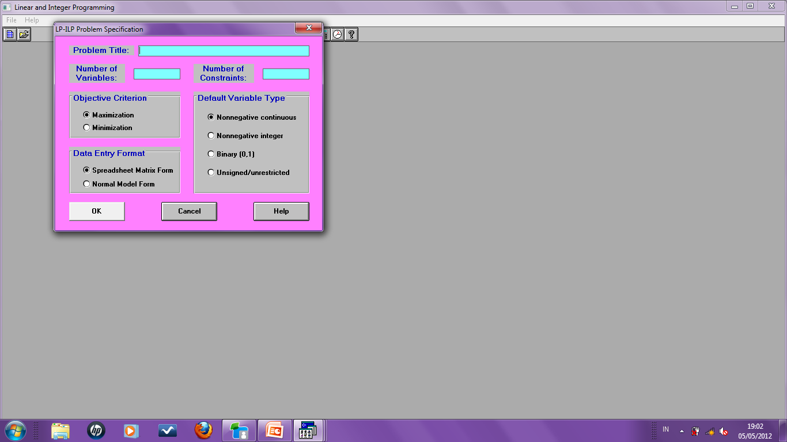
Jumlah variabel
Jumlah kendala
Fungsi tujuan
Tipe variabel (biasanya nonnegative continuous)
Format data masukan

Slide 8
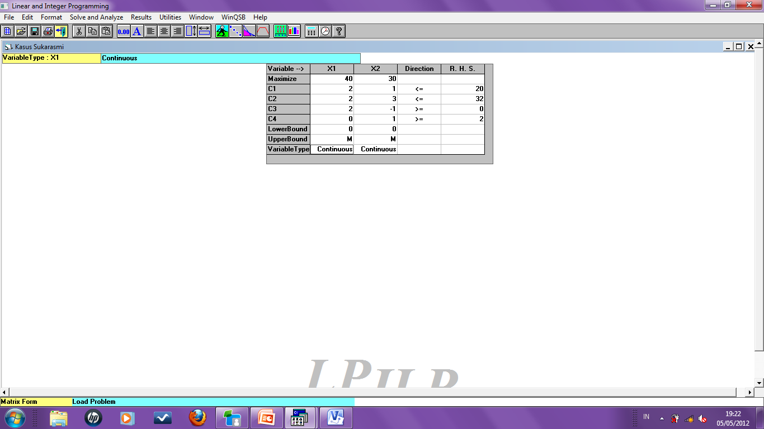
Hasil optimal
Hasil perhitungan tiap iterasi
Grafik (khusus 2 variabel)
Maksimumkan z = 40x1+30x2
Kendala 2x1 + x2 ≤ 20
2x1 + 3x2 ≤ 32
2x1 - x2 ≥ 0
x2 ≥ 2
x1 ≥ 0, x2 ≥ 0

Slide 9
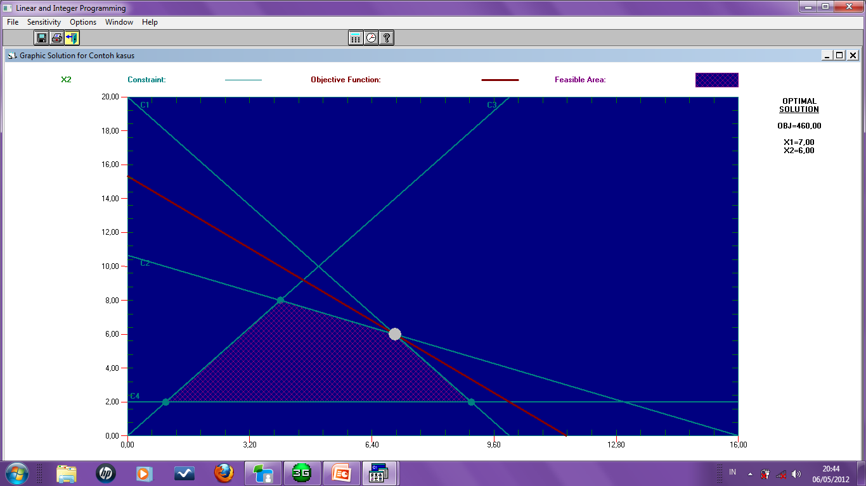

Slide 10
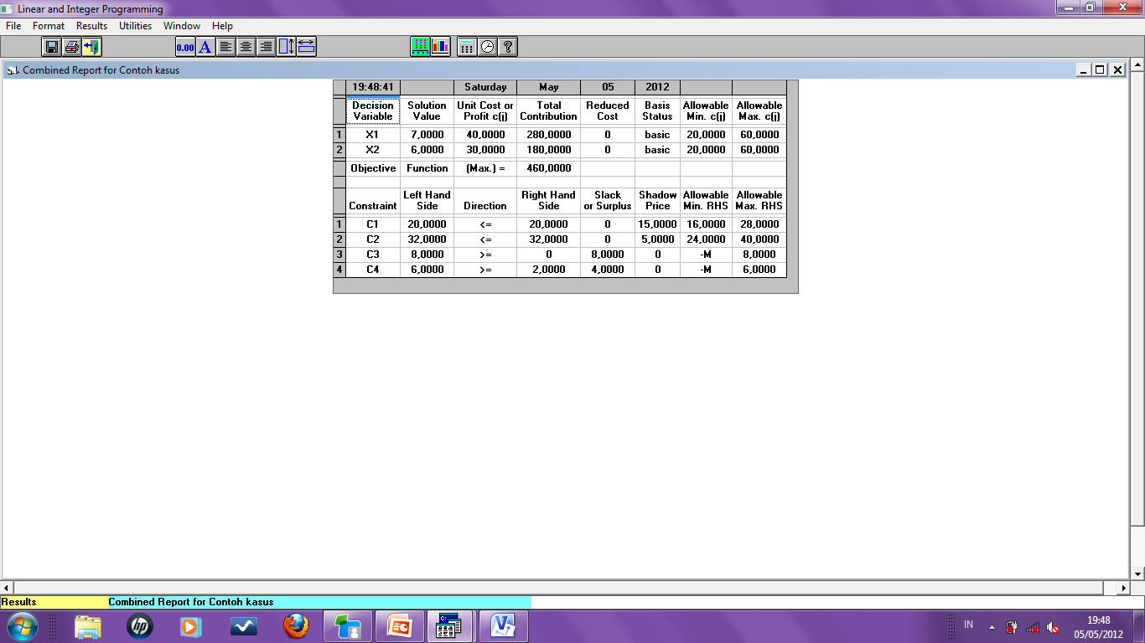
Nilai optimal dari variabel x1 dan x2
20 ≤ Koef x1≤ 60 dan 20 ≤ Koef x2 ≤ 60
batasan koefisien fungsi tujuan yang tidak akan mengubah nilai optimal z
Koefisien fungsi tujuan dari x1 dan x2
Kendala 1 dan 2 adalah kendala yang habis terpakai disebut kendala aktif
Nilai z yang optimal
16≤RHS kendala 1≤28
24 ≤RHS kendala 1≤40
Tidak ada batasan pada kendala 3 dan 4
Adalah kondisi yang menjamin nilai dual price/shadow price-nya valid
Kendala 3 dan 4 adalah variabel yang berlebih
Setiap pemanfaatan sisa kapasitas tidak akan mengubah nilai fungsi tujuan
Setiap perubahan 1 unit ruas kanan variabel aktif akan mengubah nilai fungsi tujuan sebesar 15 dan 5

Slide 11
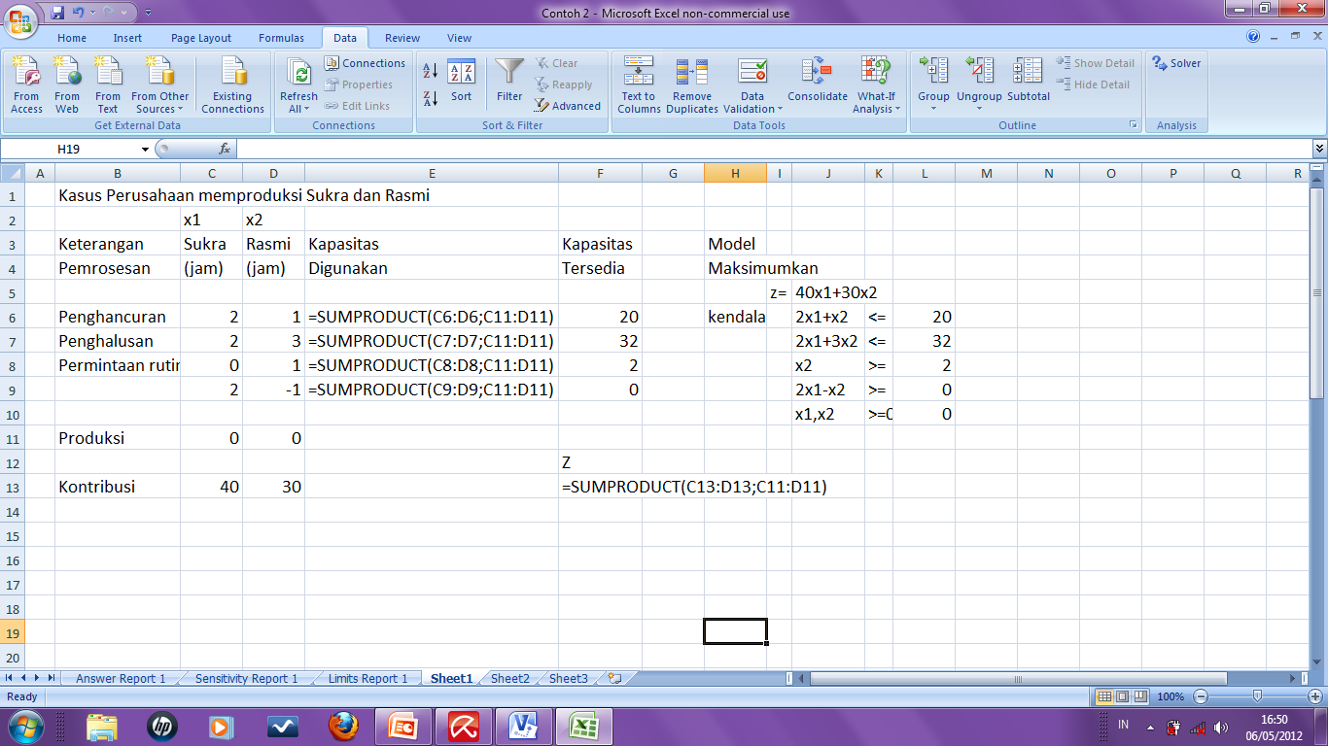
Function Solver pada Excel
Fungsi Solver pada excel

Slide 12
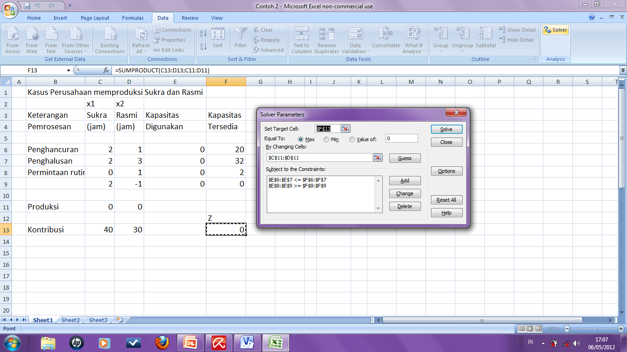
1
2
3. Target cell (z) $F$13
8
4. Produksi yang digunakan $C$11:$D$11
5
6. Kapasitas yang digunakan $E$6:$E$7<=$F$6:$F$7
$E$8:$E$9<=$F$8:$F$9
7

Slide 13
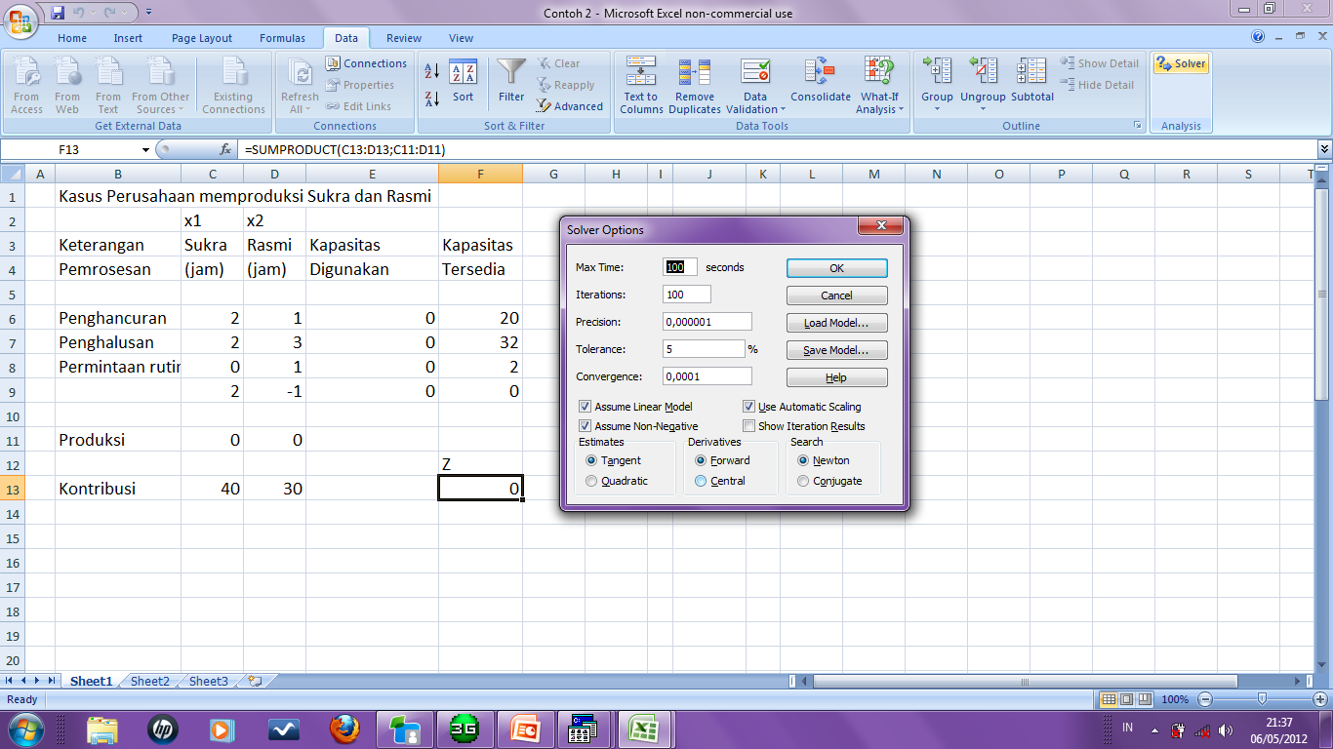

Slide 14
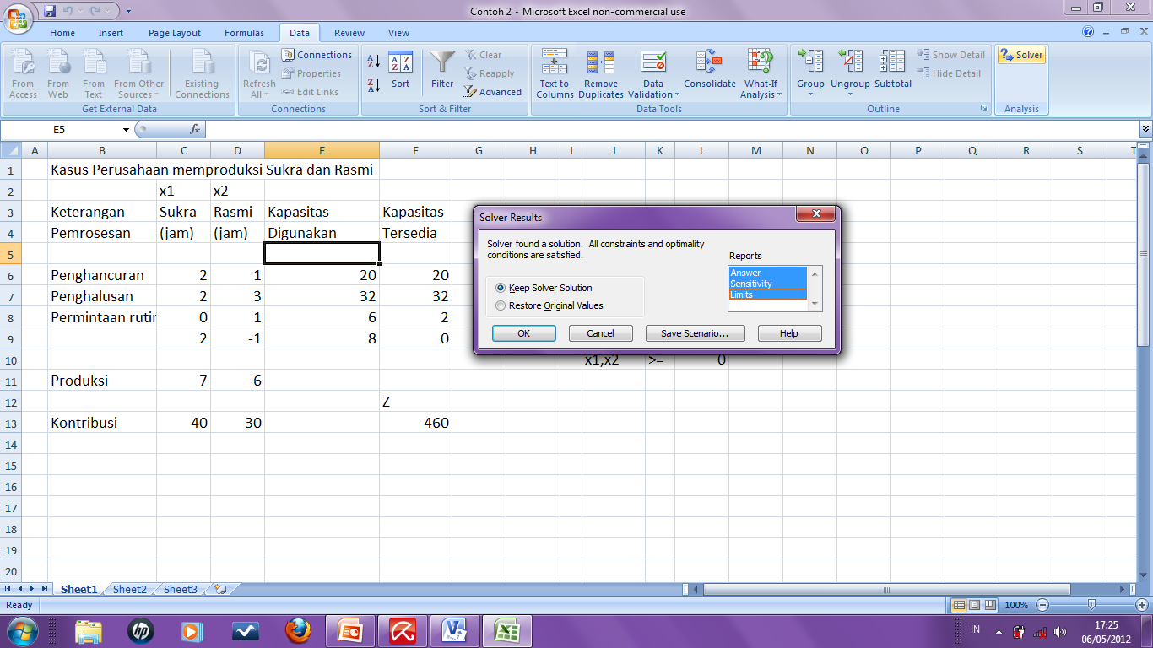

Slide 15
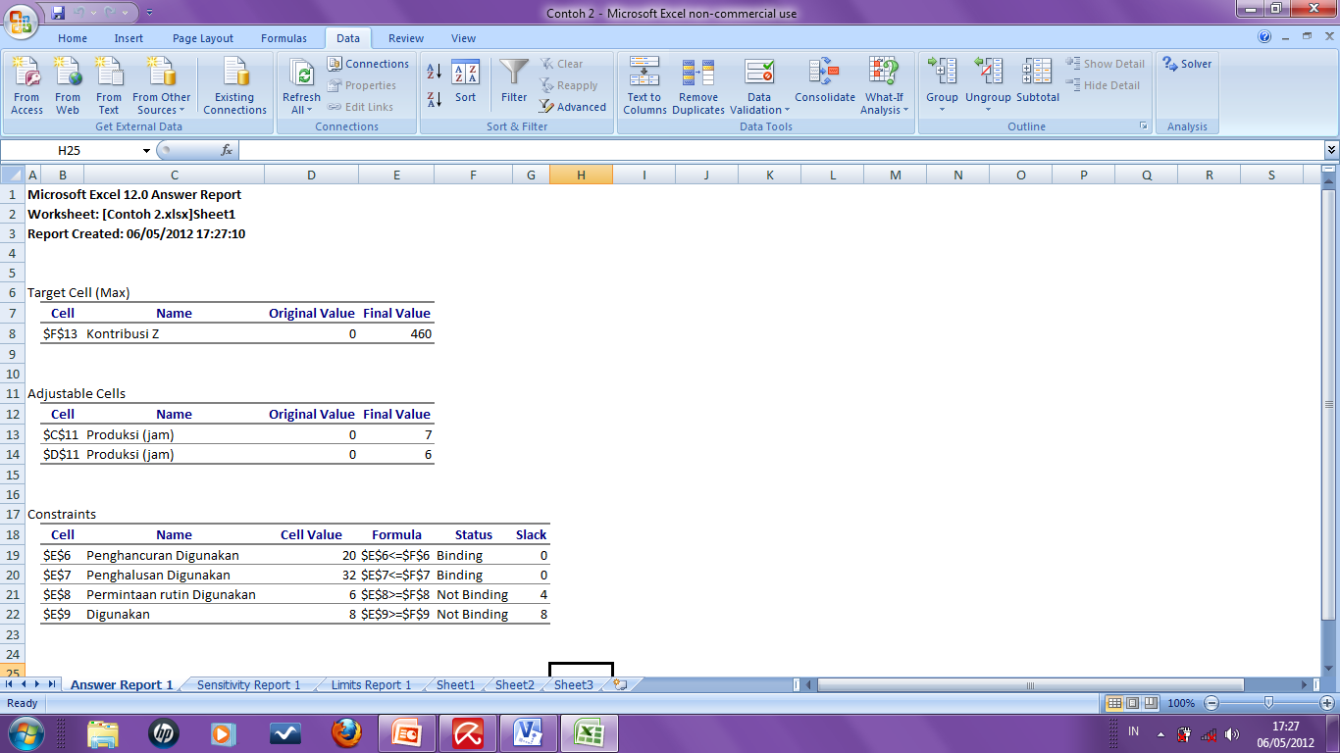
z
x1
x2
Kendala yang habis (Kendala aktif)
Kendala yang tidak membatasi z

Slide 16
